Slide 1
¡LA ASISTENCIA SÍ SE PUEDE MEJORAR!
Rebeca Molina rebeca@programapresente.com
www.programapresente.com

Slide 2


Colegios Municipales y Subvencionados
Mejorar en forma significativa y sostenible la asistencia
Cultura de altas expectativas de asistencia
Nace el 2014
www.programapresente.com

Slide 3


90%
ASISTENCIA PROMEDIO ANUAL
www.programapresente.com
Notes:
Les voy a pedir que levanten la mano los que piensan que hay una asistencia BUENA – REGULAR- PREOCUPANTE

Slide 4

20 días al año

Slide 5
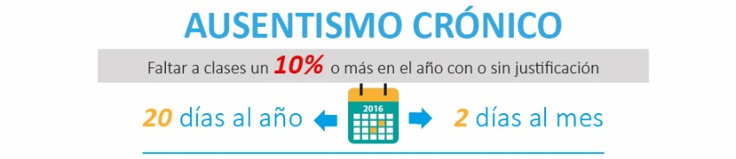
www.programapresente.com

Slide 6
90% de asistencia es ausentismo crónico
#1
Equivale a perder un mes de clases
www.programapresente.com

Slide 7
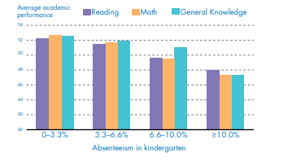
Ausentismo y Rendimiento Escolar
El ausentismo crónico en preescolar afecta el desempeño incluso hasta 5° Básico.
Tener AC un año aumenta en casi 13 veces las posibilidades de tener AC al año siguiente
Afecta el aprendizaje de la lectura, escritura y la adquisición de las habilidades matemáticas básicas.
Alumnos con AC tuvieron un 20% de logro menos en matemáticas y lenguaje en 1° Básico.
Present, Engaged, and Accounted For, Romero & Chang (2008)
www.programapresente.com

Slide 8
Ausentismo Crónico y Convivencia Escolar
Disminuye las posibilidades de crear lazos confiables con los compañeros, generando un impacto importante en la convivencia escolar (Agencia de Calidad de la Educación, 2013).
Afecta la convivencia escolar, puesto que los alumnos con AC no logran establecer relaciones de confianza (Agencia de la Calidad de la Educación, 2013).
www.programapresente.com

Slide 9
Ausentismo Crónico y Deserción Escolar
Las probabilidades de desertar casi se duplican por cada año que un alumno tiene AC.
Investigación sobre Ausentismo Crónico en colegios públicos, Estado de Utah, 2012.
http://www.utahdataalliance.org/downloads/ChronicAbsenteeismResearchBrief.pdf
www.programapresente.com

Slide 10
Ausentismo Crónico en el futuro de los alumnos
Quienes faltan un 10% o más al año no logran desarrollar los hábitos necesarios para enfrentar con éxito la vida adulta.
Mayores períodos de cesantía, peores trabajos y sueldos más bajos que sus pares.
Suelen presentar mayores tasas de embarazo adolescente, drogadicción y delincuencia.
www.programapresente.com

Slide 11

SI NO ESTÁN AQUÍ,
¿DÓNDE ESTÁN?
¿QUÉ ESTÁN APRENDIENDO?
www.programapresente.com

Slide 12
La asistencia es un asunto pedagógico
#2
Clave para la formación de los escolares
www.programapresente.com

Slide 13

¿CÓMO SÉ CUÁNTOS DE MIS ALUMNOS TIENEN AUSENTISMO CRÓNICO?
www.programapresente.com

Slide 14

Ejercicio:
La matrícula de un establecimiento es de 800 alumnos.
Su asistencia promedio del año 2017 fue 91%.
¿Cuántos alumnos tuvieron ausentismo crónico el 2017?
www.programapresente.com

Slide 15
Foco en la asistencia individual
#3
Los promedios nos ocultan la realidad
www.programapresente.com

Slide 16
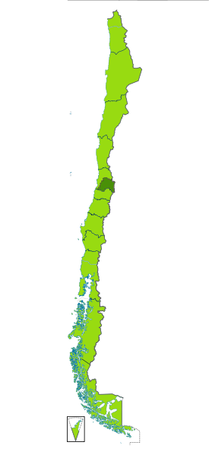

AUSENTIMO CRÓNICO EN CHILE
¿Cuántos alumnos faltaron un 10% o más el año 2017?

Slide 17
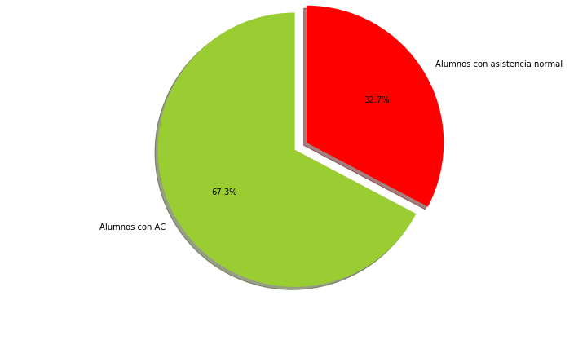
Proporción de escolares con AC a nivel nacional - 2017
Alumnos con ausentismo crónico
32,7%
67,3%
Alumnos con asistencia regular
Fuente: MINEDUC. Elaboración: RADAR
Considera solo educación niños y jóvenes. Colegios municipales, Particulares Subvencionados y de Administración Delegada.

Slide 18
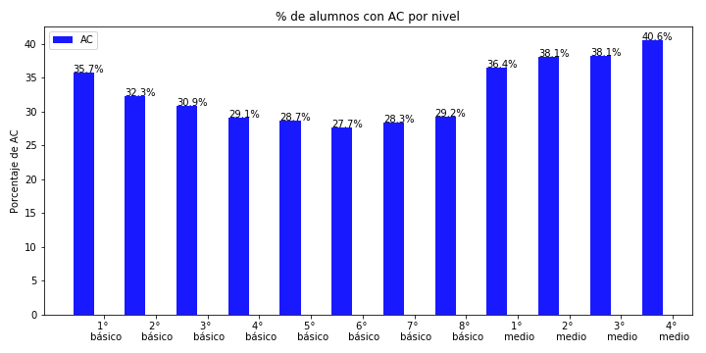
Proporción de escolares con AC a nivel nacional - 2017
Fuente: MINEDUC. Elaboración: RADAR
Considera solo educación niños y jóvenes. Colegios municipales, Particulares Subvencionados y de Administración Delegada.

Slide 19
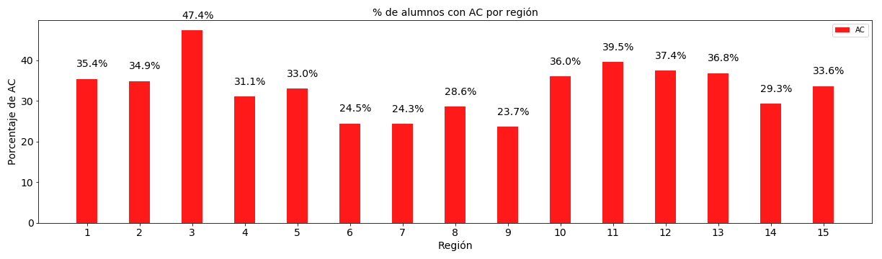
Proporción de escolares con AC por región 2017
Fuente: MINEDUC. Elaboración: RADAR
Considera solo educación niños y jóvenes. Colegios municipales, Particulares Subvencionados y de Administración Delegada.

Slide 20
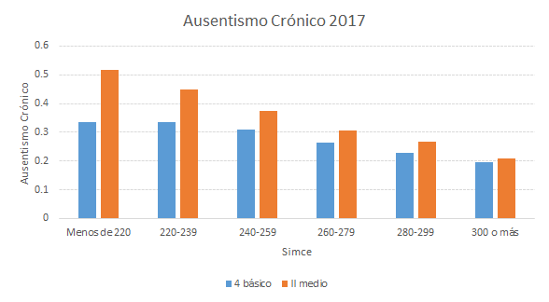
Proporción de escolares con AC según resultados SIMCE 2017
Fuente: MINEDUC. Elaboración: RADAR
Considera solo educación niños y jóvenes. Colegios municipales, Particulares Subvencionados y de Administración Delegada.
Notes:
RELACIÓN CON SIMCE
Causalidad o correlación? Relación endógena - Ojo con interpretación

Slide 21

AUSENTISMO CRÓNICO EN CHILE
1 de cada 3 escolares
www.programapresente.com

Slide 22
AUSENTES CRÓNICOS EN CHILE
886.104
alumnos
www.programapresente.com

Slide 23
Ejercicio:
COMENTA Y ESCRIBE LAS RAZONES POR LAS QUE FALTAN TUS ALUMNOS
www.programapresente.com

Slide 24


Slide 25



Solo 3 problemas de fondo
Barreras | Rechazo | Falta de valoración
Ojo, ¡es fácil confundirse!
www.programapresente.com

Slide 26
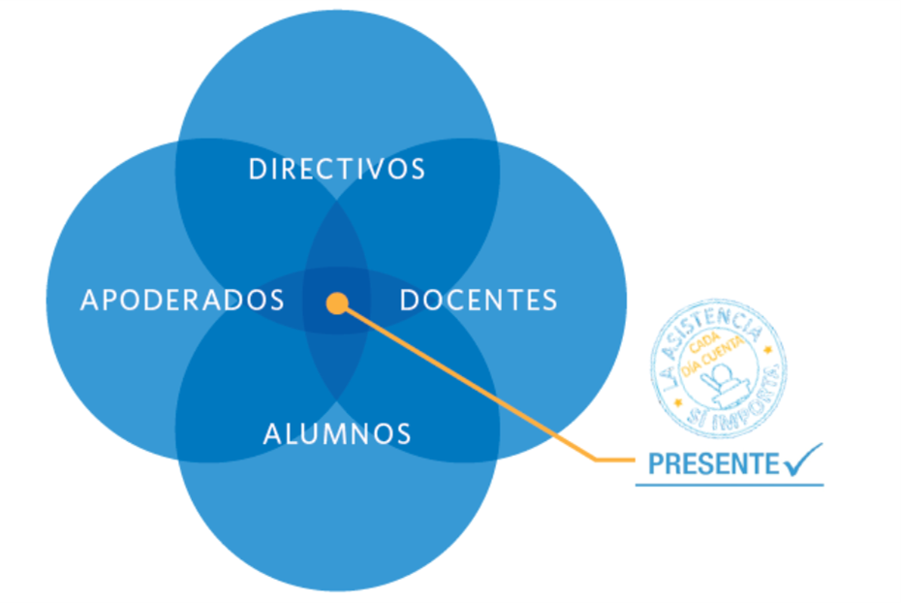
¿Por dónde comenzamos?
TRABAJAR PARA QUE TODOS VALOREN LA ASISTENCIA
www.programapresente.com

Slide 27

¿Y qué hacemos con los problemas individuales?
¡ELLOS MISMOS LOS RESUELVEN!
www.programapresente.com

Slide 28
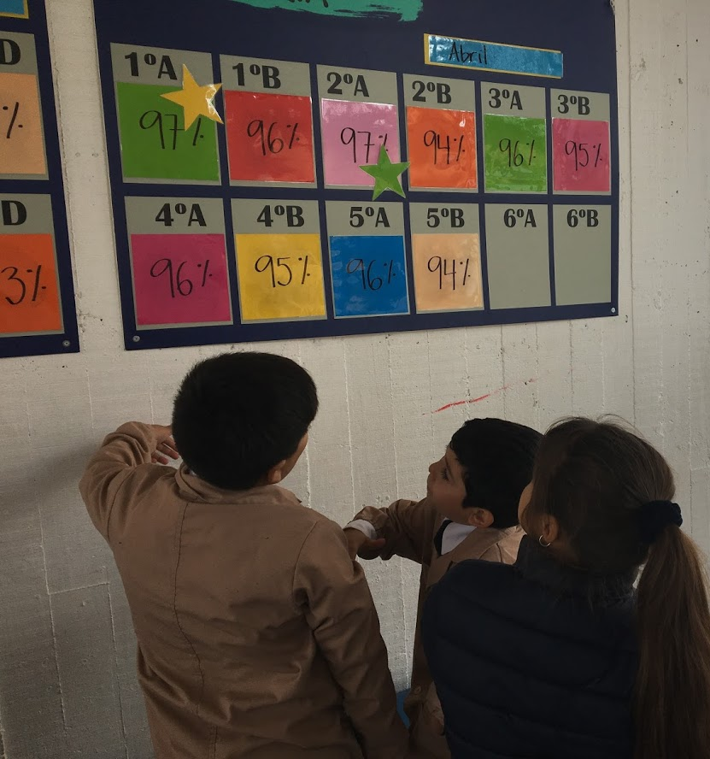

¡¡¡ES POSIBLE!!!
alza anual
+ 2,2 %
de asistencia
www.programapresente.com

Slide 29
¡¡¡ES POSIBLE!!!
Reducción
- 40%
Alumnos con
ausentismo
www.programapresente.com

Slide 30
El objetivo es que todos valoren la asistencia
#4
La falta de valoración es la principal razón del ausentismo
www.programapresente.com

Slide 31

90% de asistencia es ausentismo crónico
Foco en la asistencia individual
La asistencia es un tema pedagógico
La principal razón del ausentismo es la falta de valoración
+ sistematicidad - creatividad
www.programapresente.com

Slide 32
¡LA ASISTENCIA SÍ SE PUEDE MEJORAR!
www.programapresente.com

Slide 33
Anexos

Slide 34
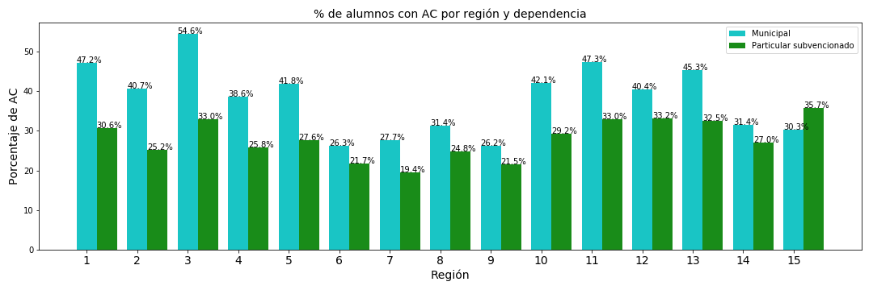
Anexos
Fuente: MINEDUC. Elaboración: RADAR
Considera solo educación niños y jóvenes. Colegios municipales, Particulares Subvencionados y de Administración Delegada.

Slide 35
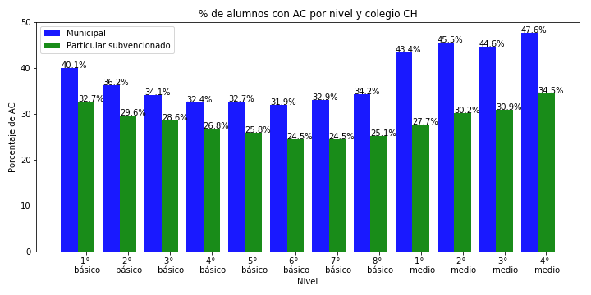
Anexos
Fuente: MINEDUC. Elaboración: RADAR
Considera solo educación niños y jóvenes. Colegios municipales, Particulares Subvencionados y de Administración Delegada.

Slide 36
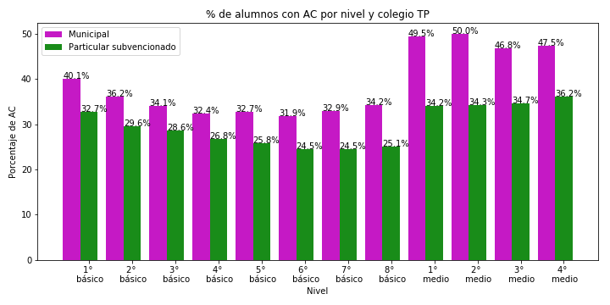
Anexos
Fuente: MINEDUC. Elaboración: RADAR
Considera solo educación niños y jóvenes. Colegios municipales, Particulares Subvencionados y de Administración Delegada.

Slide 37
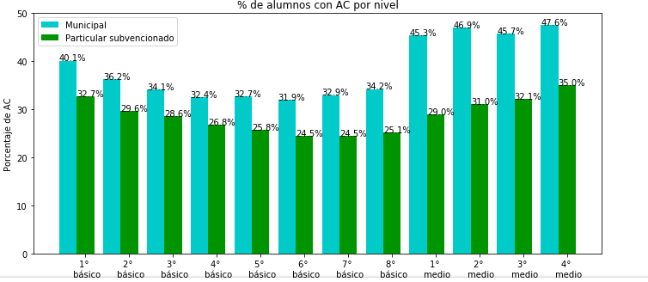
Anexos
Fuente: MINEDUC. Elaboración: RADAR
Considera solo educación niños y jóvenes. Colegios municipales, Particulares Subvencionados y de Administración Delegada.

Slide 38
Anexos
Fuente: MINEDUC. Elaboración: RADAR
Considera solo educación niños y jóvenes. Colegios municipales, Particulares Subvencionados y de Administración Delegada.

